Slide 1

主講人
張簡伊琳
團隊成員
吳孟賢、葉峻維、鄒佳安、李聖賦
Notes:
本產品名為Place Radar，地方雷達，是一個基於開放資料(Open Data)所建構出的適地性服務(Location-Based Service)，我們希望利用本服務給予使用者「生活安全（SafeLife）」的相關資訊。

Slide 2

目 錄
1
開發動機
2
開放資料與解決方案
3
產品特色
4
商業應用可行性
5
產品展示

Slide 3




開發動機
租屋族群
獲取租屋位置的周邊情況以及交通狀況等資訊。
租屋族群
旅遊族群
前往不同國家、城市旅遊，對當地地點的初步了解。
生活安全
購屋族群
旅遊族群
購屋族群
比較不同物件附近的房價、生活機能以及犯罪狀況。
Open Data
Notes:
在生活中，我們都會碰到租屋、購屋或是旅遊等需求。而在這些需求中，我們總會有一些必須參考的資訊。比如「租屋」，我們會關心周邊的生活機能、交通，或是「購屋」我們會關心物件的房價或附近的犯罪情形。若你是一位背包客（遊客、旅行者），你可能也會需要在出發前，了解當地的資訊。
而這些需求，我們希望可以用更快速便捷的方法呈現，於是我們以「生活安全」為核心價值，並且希望以開放資料（OpenData）的支持，來建構整個服務。

Slide 4

開放資料與解決方案 (1/3)
犯罪資料集
台灣
發生地，類型、次數。
韓國
日本
車禍狀況資料集
發生地點，死亡數量、受傷數量。
房地產資料集
至少近５年度的交易資料，交易地段、價格、坪數。
人口狀況資料集
每個城市每個區域的人口數量、占比、密度。
Notes:
在開放資料使用的部分，我們蒐集到了韓國、台灣、日本，三個國家共同擁有的資料集。
在資料清潔（Data cleaning）後，
取用了「犯罪資料集」中的發生地、類型、次數；
「車禍狀況資料集」中的地點、死傷數量；
「房地產資料集」中近五年的交易資料、價格坪數；
「人口資料集」則是整理出數量、佔比、密度等資訊。
作為我們的主要資料。

Slide 5
開放資料與解決方案 (2/3)
犯罪次數
台灣
日本
韓國
台北市內湖區
東京都中央區
首爾市銅雀區
208次／每年
3950次／每年
5387次／每年
287437 位居民
141183 位居民
400641 位居民
Notes:
以犯罪次數為例，若是直接將台灣、日本、韓國開放資料呈現在使用者面前，那們會得出這些資料。
這時候，我們團隊遇到了一個問題，那就是「如何以更清楚明白的方式」將資料(Data)轉化成有用的資訊(Information)給予使用者。
面對這個問題，我們提出了以下的方法進行處理。

Slide 6
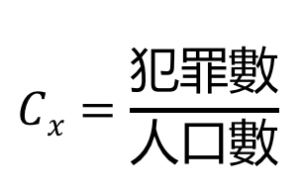
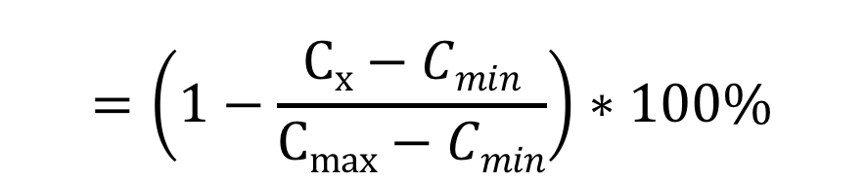
開放資料與解決方案 (3/3)
正規化數據
$$=\left(1−\frac{Cx−Cmin}{Cmax−Cmin}\right)∗100\%$$
$$Cx=\frac{犯罪數}{人口數}$$
生活安全指數
台灣
日本
韓國
92分
75分
82分
台北市內湖區
東京都中央區
首爾市銅雀區
Notes:
面對三個國家的資料，我們設定了「生活安全指數」，將上一張投影片中的資料進行正規化，以犯罪數與居民數相除，得到了犯罪率，並且找出最大值與最小值，經過正規化得到了可以「直覺比較」的資訊。

Slide 7
產品特色(1/2)
地點評分
使用犯罪數、警察局數量與人口數進行評估。
使用車禍發生頻率與人口數進行評估。
使用周邊超商、商店，購物商場或公園數量，進行評估。
生活機能
使用周邊餐廳數量進行評估。
使用周邊醫療機構數量進行評估。
就醫便利
Notes:
本產品有一個主要特色，那就是「地點評分」。系統會對使用者所搜索的地點進行評比，提供「生活安全」、「生活機能」、「就醫便利」、「飲食便利」、「交通安全」等資訊，它們分別以開放資料以及標註的地點附近的醫院、餐廳、商店等數量進行評估。最後以可視化(Visualization)的內容呈現給使用者。

Slide 8




產品特色(2/2)
操作介面
Web APP
Browser Extension
接入Google Maps API
響應式網頁設計
同時比對多個地點
相容於所有網站
簡單的操作邏輯
快速的擷取地點資訊。
Notes:
本產品提供兩種操作介面，在WebApp中使用者可以在Google Maps API的支持下，直覺的操作系統，並且可以比較多個地點的評分資訊
在Browser Extension中，若您使用的是Chrome瀏覽器，你將可以在你所有常用的網站中，直接使用我們所提供的地點服務，快速的獲取資訊！

Slide 9
商業應用可行性
產品使用者
本產品
企業或單一客戶
免費使用
買房看屋使用網站
旅遊前蒐集資訊
租屋評估地點
使用 Extension 快速搜索
提供優質服務
置入合適廣告
特定內容行銷
依觸及量收費
房地產商品推薦
景點與飯店行銷
租屋廣告置入
特定內容行銷
Notes:
在商業應用可行性中，產品使用者將可以免費使用，並且在買房前、旅遊前、租屋前，使用本產品進行比較；而企業或其他客戶，則可以透過本產品行銷房地產商品、景點飯店、租屋訊息，或是特定的內容廣告。當然，這些需求都是需要依觸及量收費的。
本產品則是專注提供優質的服務，並且置入合適的廣告，針對企業用戶的需求進行行銷。

Slide 10
DE MO

Slide 11
感謝聆聽
敬請指教

